Slide 1
LEARN-ENGLISH
Absolvent: Rotaru Natalia
Coordonator Stiintific : Lector Dr. Andrei Arusoaie

Slide 2
Cuprins
Descrierea Lucrarii
Motivaţia
Soluţia
Module
Concluzii

Slide 3
Descrierea lucrarii
Aplicaţia Learn-English se doreste a fi o metoda alternativa de a invaţa limba engleza.
Conceptul ce stă la baza aplicaţiei poate fi rezumat în : posibilitatea de a învăţa o limbă străină prin vizionarea clipurilor video.
Modalitaţile de invaţare sunt prin citire si ascultare
Aplicaţia ofera posibilitate utilizatorilor de a-si urmari progresul general
Utilizatorii isi pot adauga clipurile pe care vor sa le foloseasca in procesul de invaţare a limbii engleze

Slide 4
Motivatia
Cunoaşterea unei limbi străine constituie un mare avantaj în orice organizaţie şi se poate dovedi a fi utilă în rutina de zi cu zi. Exista o serie de factori interni si externi care stau in calea obţinerii cunostintelor: Cei mai importanţi
Timpul
Motivaţia
Situaţiile în care persoanele ce deţin cunoştinţe în ceea ce priveşte limba engleză sunt puse în dificultate de vorbitorii nativi.
Unele expresii pot substitui fraze întregi şi interlocutorul poate întelege imediat sensul.

Slide 5
Soluţia
Aplicaţia “Learn-English” încearcă să răspundă acestor provocari prin inteprinderea unor acţiuni plăcute şi în acelaşi timp creând un mediu prielnic dobândirii cunoştinţelor necesare comunicării în limba engleză.
Lectiile au la baza activitati placute
a avansa un nivel
a asculta muzică plăcută
a viziona clipuri video interesante
Aplicaţia creează un mediu prietenos în care auto-motivaţia nu mai constituie un factor decisiv în învăţarea limbii.
Utilizatorii desfaşoară activităţi plăcute şi uzuale şi în acelaşi timp învaţă limba engleză

Slide 6
Module
Aplicatia Learn-English are la baza o suita de module ce vin in ajutorul utilizatorului
Modulul Listening
Modulul Writing
Modulul Recommendation
Modulul Adaugare Video
Alte Functionalitati :
Vizualizarea tutoror clipurilor video
Modificarea nivelului de dificultate

Slide 7
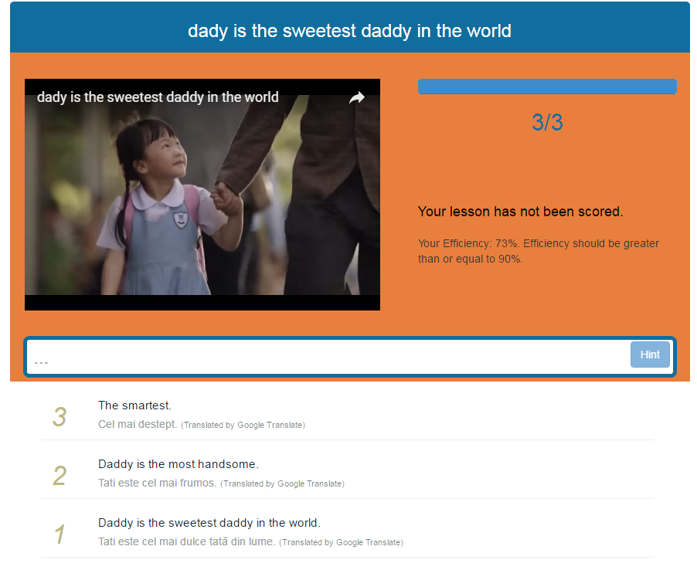
Modulul Listening
În cadrul acestui modul utilizatorul are posibilitatea să asculte dialogurile din cadrul clipurilor încărcate în aplicaţie
Frazele parcurse sunt trecute in josul paginii
Utilizatorul are acces la numarul de fraze din cadrul lectiei
Aplicatia nu permite scrierea incorecta a frazelor

Slide 8
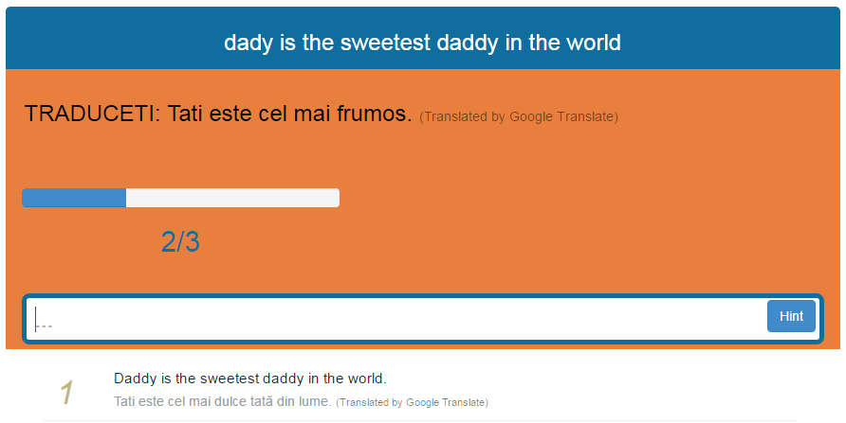
Modulul Writing
În cadrul acestui modul utilizatorul are posibilitatea să scrie dialogul din cadrul clipurilor şi să îşi verifice cunoştinţele de scriere.
Aplicatia corecteaza utilizatorul daca greseste si ofera hint-uri in cazul in care acesta intampina dificultati

Slide 9
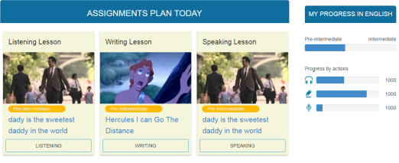
Modulul Recommendations
Această zona a aplicaţiei oferă informaţii referitoare la progresul utilizatorului cât şi la urmatoarele lecţii recomandate.
Nivelul de cunostinte a utilizatorului
Progresul in ascultare
Progresul in scriere
Progresul in vorbire

Slide 10
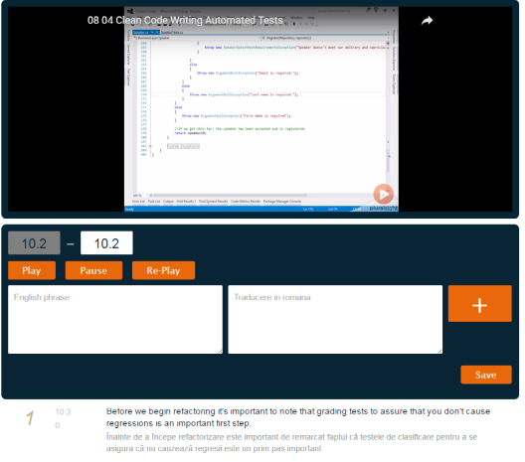
Modulul Adaugare Video
Această zona a aplicaţiei oferă posibilitatea de a incarca videoclipuri
Utilizatorul incarca textul ce contine frazele din clip
Aplicatia traduce in mod automat

Slide 11
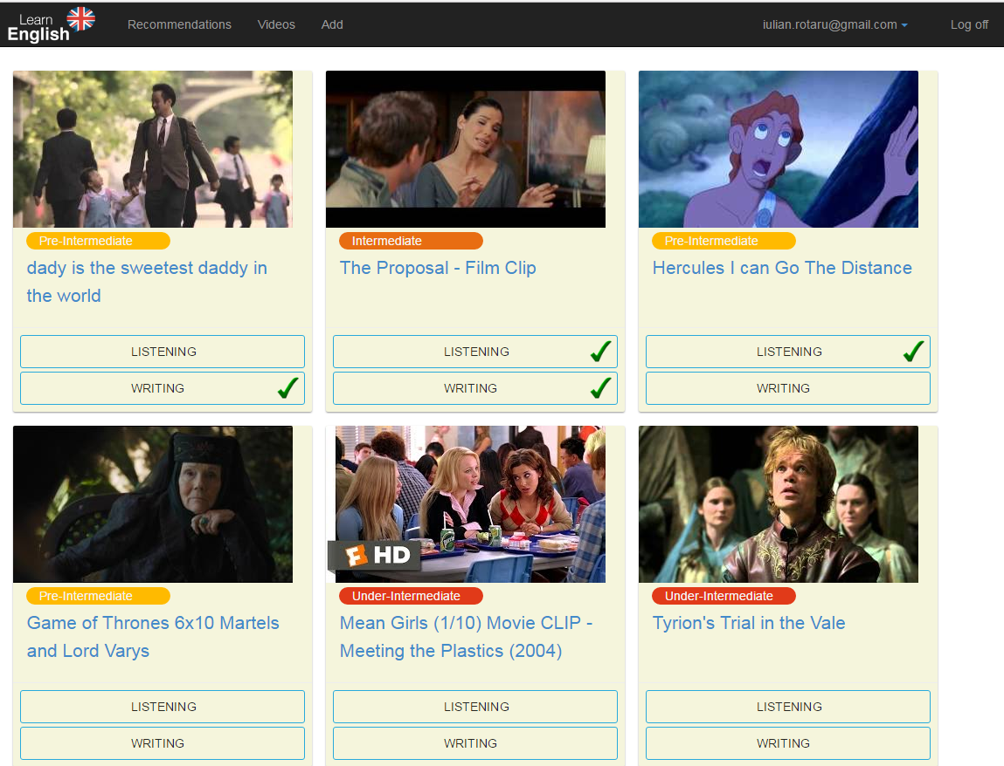
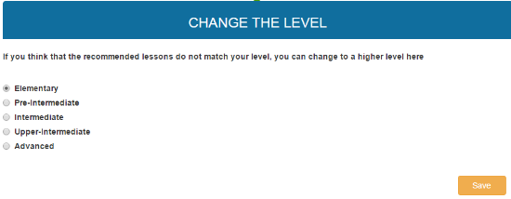
Alte Functionalitati
Schimbarea nivelului de dificultate
- Un utilizator poate incerca si alte niveluri de dificultate, altele decat cel la care il situeaza aplicatia
Vizualizarea tuturor clipurilor video
Utilizatorul isi poate allege pe ce clipuri video doreste sa lucreze

Slide 12
Concluzii
Învăţarea prin activităţi plăcute reprezintă ideea acestei aplicaţii.
Din lipsă de timp cei mai mulţi nu reusesc să înveţe o limbă straină.
Aplicaţia aduce cu sine avantajul îmbinării a doua activităţi, una utilă şi una placută - învăţatul prin vizionare de clipuri video.
Ofera un plus de informatii vorbitorilor avansati

